Slide 1
PORTAFOLIO DE TÍTULO · FASE 2
PLAYMATCH
Una plataforma para encontrar equipo,
competir y jugar con menos toxicidad.
Jesús Villasanti · Ingeniería en Informática
Asignatura: Portafolio de Título
Avance del proyecto · Informe Fase 2
Notes:
Presentar brevemente PlayMatch como una plataforma orientada a mejorar la experiencia de los videojuegos competitivos, ayudando a encontrar compañeros confiables y facilitando la coordinación de jugadores.

Slide 2
Introducción y estado actual
Qué problema aborda PlayMatch y qué se logró en la Fase 2
EL PROBLEMA
LA PROPUESTA
Encontrar compañeros compatibles en juegos competitivos puede ser difícil. La toxicidad y la falta de coordinación afectan la experiencia de juego.
Centralizar el buscador de jugadores, perfiles competitivos, torneos y chat en una plataforma web con foco en comunidad y conducta.
Interfaz de login y registro
Interfaz de jugadores y torneos
Perfil propio
Torneos activos
Registro, acceso y control de sesión independiente.
Buscador LFG y visualización de competidores y llaves.
Posibilidad de edición de perfil propio (Mejorable).
Muestra torneos activos e iniciantes.
02
Notes:
Explicar que la Fase 2 consolidó un producto mínimo viable con módulos principales y un flujo de autenticación más claro. Aclarar que el almacenamiento del prototipo sigue siendo en memoria, aunque existe un esquema SQL preparado.

Slide 3
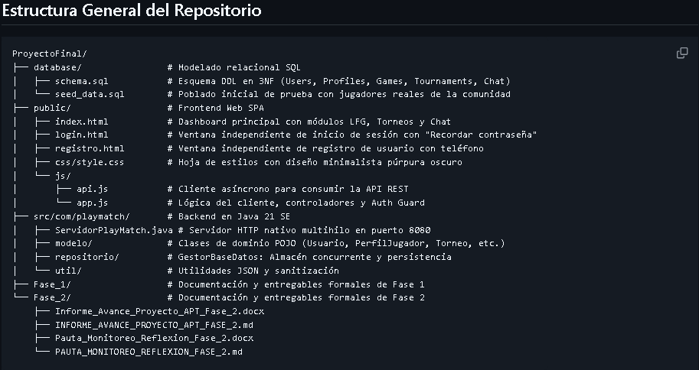
Estructura General del proyecto
02
Notes:
Explicar que la Fase 2 consolidó un producto mínimo viable con módulos principales y un flujo de autenticación más claro. Aclarar que el almacenamiento del prototipo sigue siendo en memoria, aunque existe un esquema SQL preparado.

Slide 4
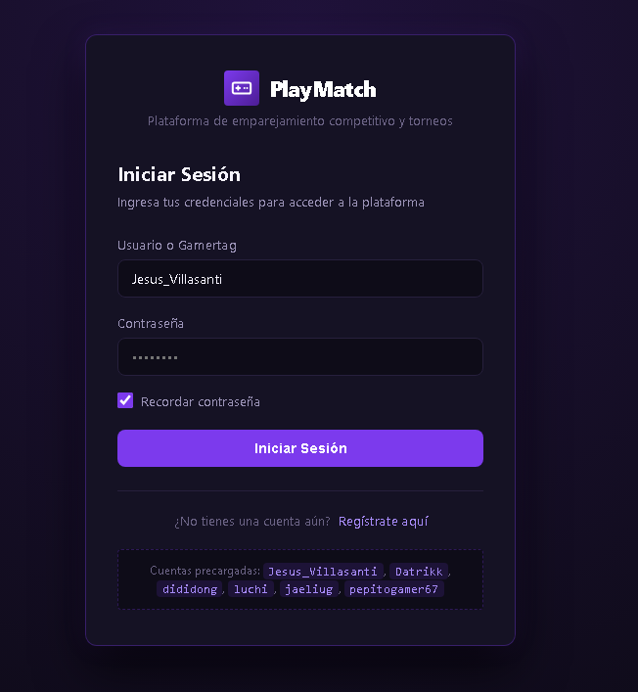
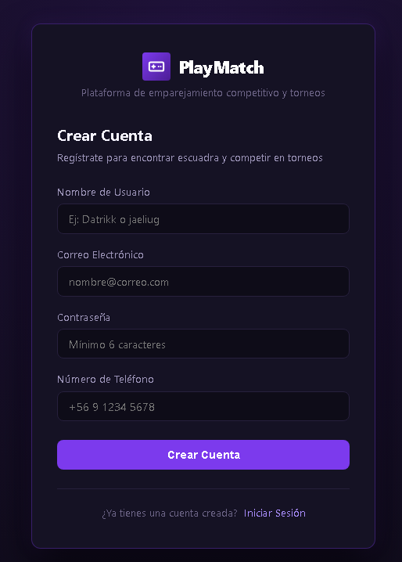
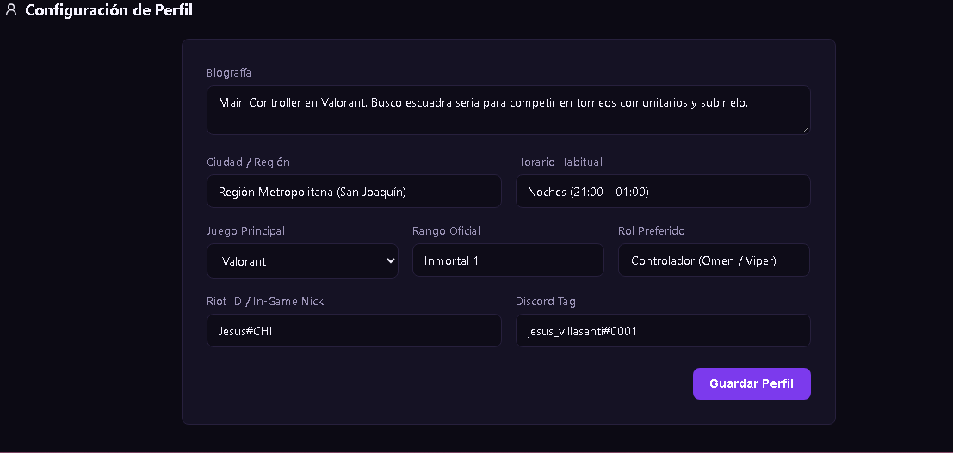
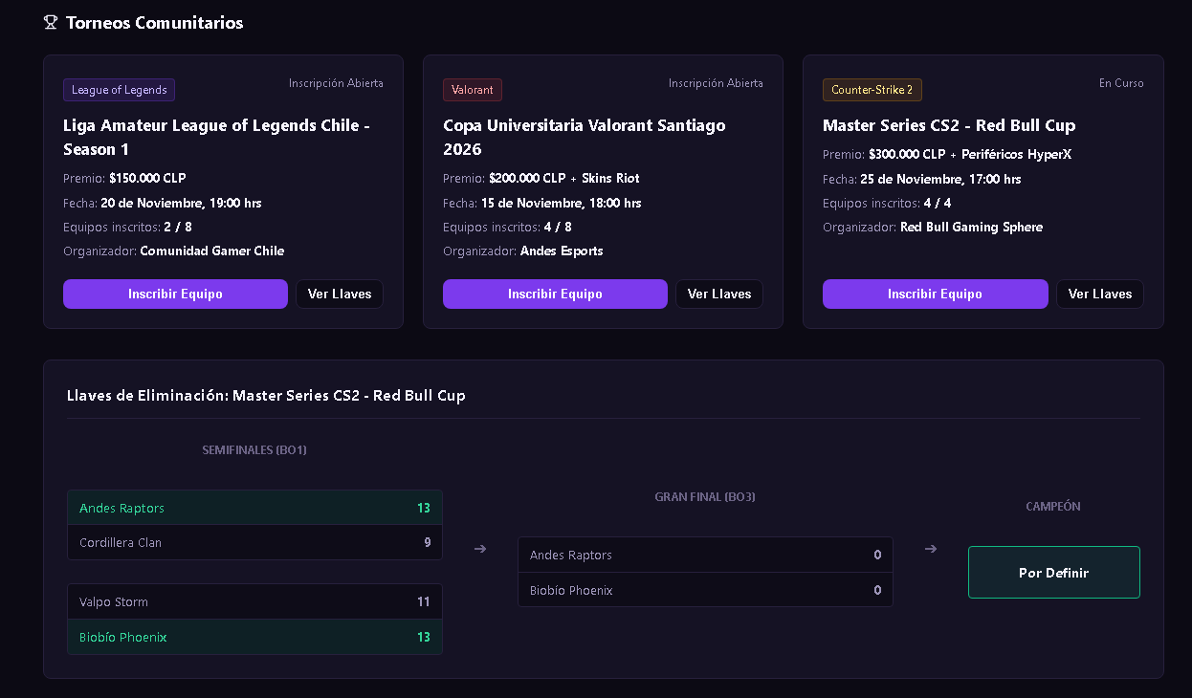
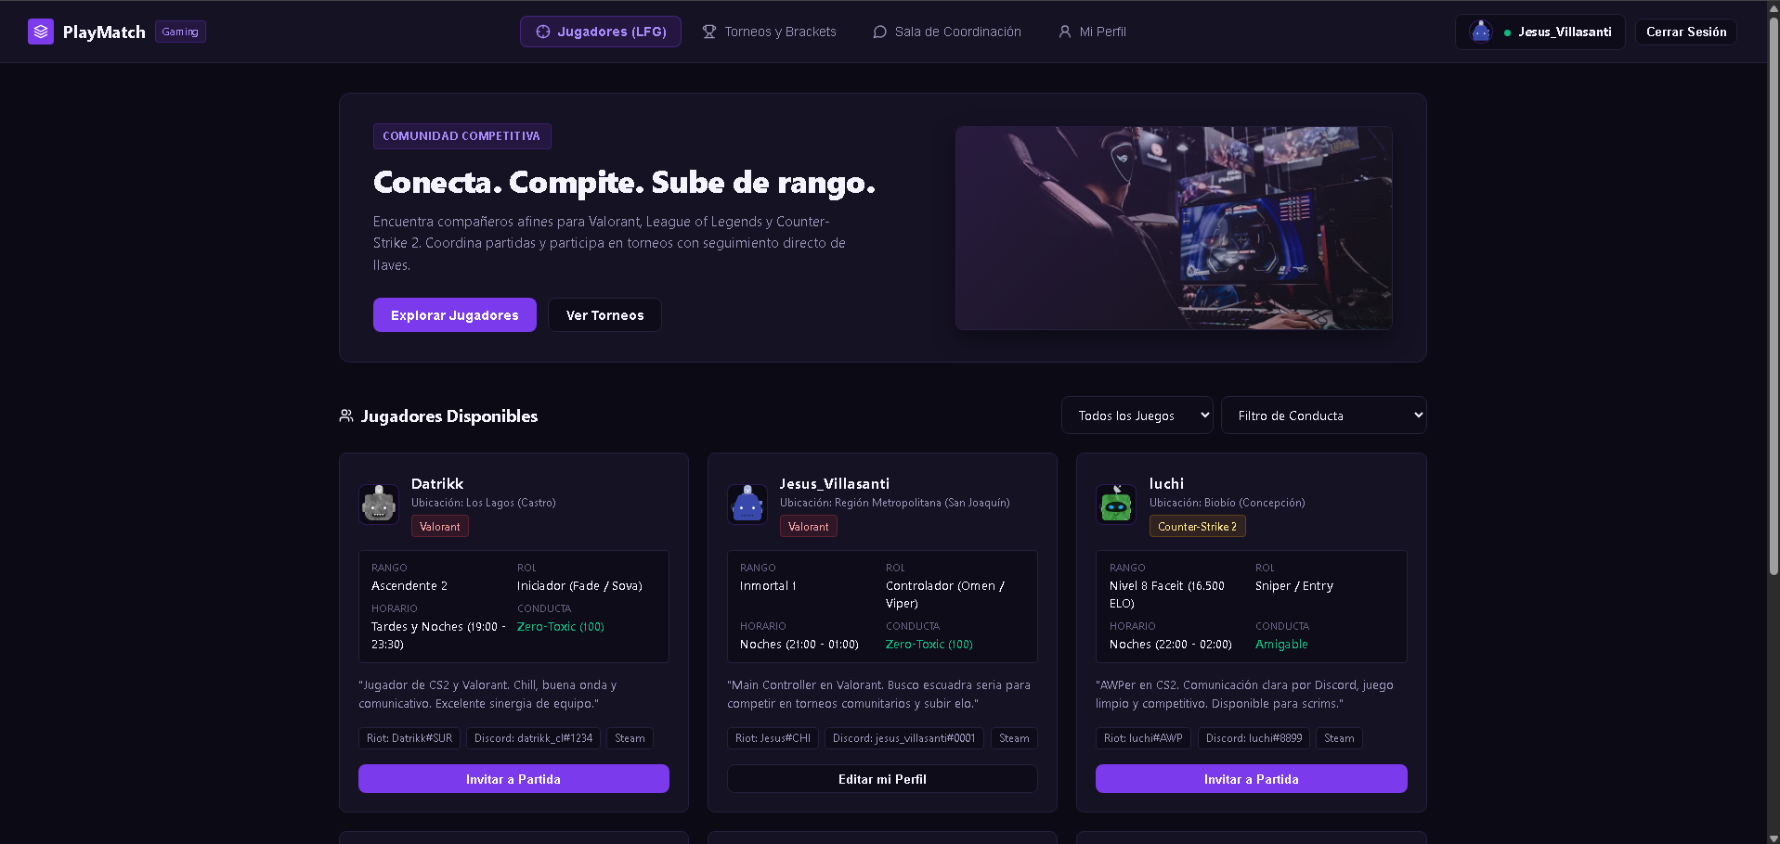
Notes:
Recorrer los cuatro módulos. No afirmar que la puntuación Zero Toxic está totalmente automatizada: es una línea de trabajo futura, mientras que la plataforma ya contempla filtros y campos relacionados con conducta y reputación.

Slide 5
Arquitectura y tecnologías
Tecnologías clave y decisiones arquitectónicas del sistema
Java 21 SE Nativo
HttpServer Nativo: Sin Spring/Tomcat
Pool de 10 Hilos: Concurrencia paralela
RESTful JSON: Códigos HTTP semánticos
Eficiencia: Arranque <1s y <40MB RAM
JavaScript Vanilla ES6+
Zero Dependencias: Carga limpia sin React/npm
Fetch API: Comunicación asincrónica
Web Storage: Persistencia inteligente de sesión
Seguridad: Auth Guard y Anti-XSS (escapeHtml)
HTML5 & CSS3 Moderno
Arquitectura SPA: Navegación sin recarga
Vistas Independientes: Auth desacoplado
Layout Adaptativo: CSS Grid y Flexbox
Estética Gamer: Modo oscuro con SVG vectorial
SQL Relacional & Repositorio Concurrente
Esquema 3NF: Separación estricta entre credenciales (USERS) y datos públicos (PLAYER_PROFILES)
Thread-Safety: Uso de ConcurrentHashMap en Java para prevenir condiciones de carrera al escribir datos
Git & GitHub Codespaces
Control de Versiones: Flujo atómico de commits y trazabilidad completa de cambios
Despliegue en la Nube: Ejecución instantánea del servidor Java y frontend en cualquier equipo vía Codespaces
04
Notes:
Describir el recorrido: la interfaz hace peticiones fetch a la API REST; el servidor nativo de Java atiende los endpoints y consulta o actualiza el repositorio en memoria. El esquema SQL define una futura persistencia relacional, pero no confundirlo con la persistencia activa del prototipo.

Slide 6
Ajustes a la propuesta: dificultades y soluciones
Se resolvieron 6 dificultades clave durante el desarrollo para optimizar arquitectura, UX y estabilidad del sistema
1. Autenticación desacoplada
Problema: Modal sobre dashboard provocaba destellos, vistas expuestas y flujo de navegación roto.
Solución: Páginas independientes (login/registro) + Auth Guard en JS que intercepta accesos no autorizados.
2. Gestión de sesión flexible
Problema: Pérdida de estado al recargar vs. retención indefinida riesgosa en PCs compartidos.
Solución: Opción "Recordar contraseña" asigna localStorage (persistente) o sessionStorage (volátil).
3. Normalización de usuarios
Problema: Inconsistencias entre espacios y guiones bajos (ej. Jesus Villasanti) fallaban búsquedas y avatares.
Solución: Rutina backend Java en GestorBaseDatos que limpia y equipara ambos formatos.
4. Estándar HTTP semántico
Problema: Simulaciones de error y fallos ficticios restaban seriedad técnica.
Solución: Respuestas reales HTTP/1.1 (200, 201, 400, 401, 409) conectadas al servidor Java 21 nativo.
5. Datos y contacto real
Problema: Cuentas ficticias tipo bot sin canal de contacto para coordinar partidas o torneos.
Solución: Incorporación de campo 'telefono' en BD/modelo y sembrado de jugadores reales locales.
6. Estructura de repositorio
Problema: Subcarpeta Fase_2/ anidada dificultaba ejecución en Codespaces y rutas en VS Code.
Solución: Código trasladado a la raíz para ejecución directa (F5) y despliegue inmediato en la nube.
05
Notes:
Enfatizar que los ajustes fueron iterativos: se identificó el problema, se evaluó el impacto en usabilidad y se implementó una solución concreta. La persistencia de sesión descrita es del lado cliente; no equivale todavía a un sistema de tokens JWT.

Slide 7
5. Aspectos de seguridad y protección de datos
Mecanismos técnicos de mitigación de riesgos, aislamiento de credenciales y sanitización
1. Guardia de Rutas (Auth Guard)
Riesgo: Acceso directo por URL (index.html) sin autenticación previa.
Solución: Script en public/js/app.js inspecciona la sesión antes de dibujar el DOM; si es inválida, expulsa a login.html.
2. Aislamiento de Credenciales
Riesgo: Fuga de passwords, emails y teléfonos en endpoints comunitarios.
Solución: Separación estricta entre USERS y PLAYER_PROFILES. Las APIs públicas (/api/players) omiten datos privados.
3. Persistencia Condicional
Riesgo: Sesiones expuestas al olvidar cerrar cuenta en PCs compartidos.
Solución: Casilla "Recordar contraseña" conmuta entre localStorage (persistente) y sessionStorage (volátil autodestruible).
4. Sanitización Anti-XSS (escapeHtml)
Riesgo: Inyección de scripts (<script>) e HTML malicioso en el chat en vivo.
Solución: Función escapeHtml() convierte caracteres especiales (<, >, &, ", ') en entidades HTML puras antes de inyectar en pantalla.
5. Códigos Semánticos Anti-Enumeración
Riesgo: Ataques de fuerza bruta y enumeración de usuarios registrados.
Solución: Respuesta unificada 401 Unauthorized ("Credenciales inválidas") sin revelar cuál dato falló, junto con 409 Conflict y 400 Bad Request.
Nota de arquitectura: El Auth Guard client-side optimiza la fluidez de navegación, siendo respaldado por validación y autorización formal en el servidor.
06
Notes:
Explicar que son controles implementados en el prototipo. No describir la seguridad como definitiva: quedan mejoras para almacenamiento seguro de contraseñas y gestión de sesión.

Slide 8
8. Factores facilitadores en la página web
Decisiones técnicas que permitieron que la página web sea rápida, ligera y fácil de ejecutar
1. Frontend JavaScript Vanilla
Facilitador: Sin frameworks (React, Angular, Vue) ni dependencias pesadas en node_modules.
Resultado: Carga instantánea en cualquier navegador con manipulación directa del DOM.
2. Backend Java 21 Nativo
Facilitador: Servidor HttpServer nativo del JDK sin Spring Boot ni servidores Tomcat.
Resultado: Compilacion y arranque en menos de 1 segundo con consumo <40 MB RAM.
3. Arquitectura Desacoplada
Facilitador: Comunicación cliente-servidor mediante fetch() e intercambio exclusivo de JSON.
Resultado: Modificaciones en HTML/CSS no afectan ni interrumpen la lógica del backend.
4. Scripts de 1 Clic
Facilitador: Automatización con run.bat y run.ps1 para compilar y abrir navegador.
Resultado: Despliegue y pruebas locales inmediatas sin pasos manuales repetitivos.
5. GitHub Codespaces
Facilitador: Soporte de ejecución cloud directo en navegador sin instalación de software.
Resultado: Presentaciones en vivo sin requerir configuración previa en laboratorios.
6. Desarrollo Unipersonal
Facilitador: Criterio 100% unificado en diseño, paleta de colores y nombres de variables.
Resultado: Código limpio, alta coherencia general y cero desalineaciones de equipo.
09
Notes:
Explicar que el desarrollo fue individual. Esto aumentó la responsabilidad y carga operativa, pero permitió mantener coherencia transversal entre arquitectura, backend, frontend, datos y QA.

Slide 9

1. Requisitos Troncales para la Fase 3
Cierre Académico de Titulación
1. Requisitos Troncales
2. Infraestructura & DevOps
3. Visión Gamer Avanzada
4. Inteligencia Artificial (IA)
A. Persistencia Física
Migrar a PostgreSQL/SQLite. Uso de HikariCP y esquema 3NF.
A. Containerización Docker
Multi-stage build (JDK 21 -> Alpine <100MB). Orquestación de app y DB vía docker-compose.
APIs Oficiales de Juegos
Integración con Riot Games y Steam API para rangos reales y K/D.
A. Moderación NLP Chat
Detección contextual de toxicidad en tiempo real, Auto-Mute y ajuste de Zero Toxic Score.
B. Criptografía y Seguridad
Hashes con BCrypt y autenticación por tokens JWT (HMAC-SHA256).
B. Smart Matchmaking AI
Clustering K-Means por temperamento y roles, calculando Chemistry Score de escuadra.
B. Despliegue Cloud (CI/CD)
Pipeline en GitHub Actions. Despliegue en Render/AWS con SSL/HTTPS público.
Generador de Brackets
Algoritmo dinámico para eliminación simple, doble y sistema suizo (Swiss).
C. Zero Toxic Score
Evaluación post-partida. Algoritmo de reputación que bloquea LFG <60%.
C. Coach Virtual Táctico
Asistente conversacional LLM para análisis de estadísticas, recomendación de roles y meta.
C. WebSockets Tiempo Real
Reemplazo de polling por WebSockets (RFC 6455). Latencia <50ms en chat y notificaciones.
Prize Pool Verificado
Integración con Webpay / Mercado Pago para cuotas e incentivos en torneos.
D. Pruebas Automáticas
Arquetipo con JUnit 5 para endpoints, brackets y sanitización.
D. Anti-Smurf (Anomaly)
Detección de anomalías en KDA y nivel para reclasificar cuentas sospechosas en torneos.
Objetivo Fase 3: Evolucionar la plataforma desde un MVP funcional hacia una arquitectura Cloud Native desacoplada, con IA (ServicioIA.java + API async), seguridad avanzada y alta escalabilidad.

Slide 10
Demostración del sistema
DEMO EN VIVO
Ejecución del Servidor HTTP y Navegación en la Aplicación Web SPA
11
Notes:
Cerrar resumiendo los resultados y reconocer que aún existen mejoras planificadas. Invitar a preguntas sobre decisiones de arquitectura, ajustes realizados o próximos pasos.

